Slide 1
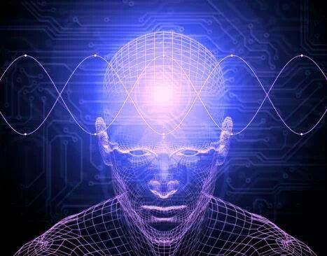
引爆不可思議的讀經潛能

Slide 2
什麼是引爆不可思議讀經潛能
就是
簡單說堅持就會成功

Slide 3
大楓多元親子讀經班

Slide 4
大楓多元讀經班.最優秀的一群 投入讀經班志工和家長.無怨無悔

Slide 5
我平凡的角色—媽媽
我不平凡且重要使命-崇德光慧文教基金會中心-中區教學組組長

Slide 6
我是一位在平凡不過的媽媽
帶著2位孩子一起成長…..
陪孩子成長.因為孩子.所以我們才有機會學習當媽媽….這是我到目前覺得最幸福的事

Slide 7
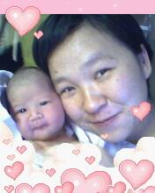
上天 跟我開了一個玩笑
96年5/5….老二出生..全家人非常期待…

Slide 8
醫生說………….動脈閉鎖不全..
所以趕快去大醫院治療.
接下來………我的人生從此大轉變.也就是影響我蛻變的開始

Slide 9
這個講題.是我第N次分享.但也經過了12年.我怕我無法講得很好.因為這12年的痛.和種種經歷.我一輩子也忘不了…..再度回想過去.真的需要勇氣.

Slide 10
從天而降的巨石.是上天對我的考試嗎

Slide 11
病因:
右心室雙重出口.
心室閉鎖不全.
肺部破洞.
大動脈破洞
.

Slide 12
接下來是無限.重重打擊.
總共開2次刀.(開完後.心臟又積血)
喉嚨總共插了4次管.
做了3次氣管擴張術.(因醫院疏失.導致企管委縮.潰爛.所以醫師答應.幫我们治療)
做了3次心導管手術.(直接把線縫在大腿內側)由大腿動脈直接將線穿到心臟.
住院共N次.急救4次.
後來又因喉嚨委縮.導致缺氧.影響腦部.吃顛癇藥.
醫生說:將會影響日後的學習.但不知道是傷到那個區塊

Slide 13
在1歲時.每天進出醫院約1年的時間.這幾個月的病情.時好時壞.出院隔天又入院.又出院隔天在入院..這個小孩.在後學的手中抱不暖.每一分一秒都在考我們的智慧.都在折磨我們的耐心.有時好怕她會過不了這一關.所以我每天都告訴她.加油一定會撐過的.天空下完雨.都會出現彩虹.我的女兒一定會撐過去

Slide 14
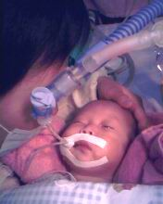
開心臟.前三天是關鍵期

Slide 15
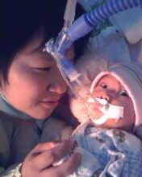
媽媽相信.妳一定會好起來

Slide 16
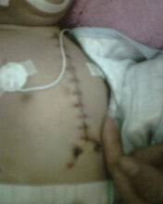
我跟老天說.我不準你帶走她

Slide 17
老天聽到我的那喊.管子拔掉了

Slide 18
當到谷底的人生階段
在4歲之前.我们是醫院的常客
很難帶.我不會帶.快1歲帶回家.不認得我.只認得護士阿姨.
一夜4次拍痰.我沒有睡覺時間.因為我怕我睡著.我會聽不到心臟的跳動聲.
只有幾個字.可以行容.身心俱疲.

Slide 19
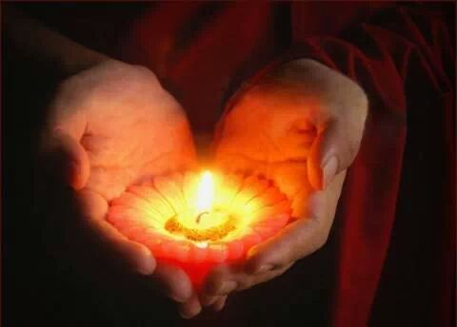
感謝發一崇德所有志工鼓勵
感謝道場所有大家長.鼓勵關心.
我也默默跟仙佛說.幫助我讓我寶貝好起來.我必定幫助更多弱勢孩子
舉頭三尺有神明.我的善願直達理天.

Slide 20
因為我從不懷疑.因為我總是相信.所以我一直堅持.
所以我用菩薩給我的三寶力量.擊退所有學習過程中的種種考驗
一切成就都是從正確的觀念開始的
所以經過總總磨練.我從新站起來.因為天空為我放晴了

Slide 21
自己人生自己翻轉

Slide 22
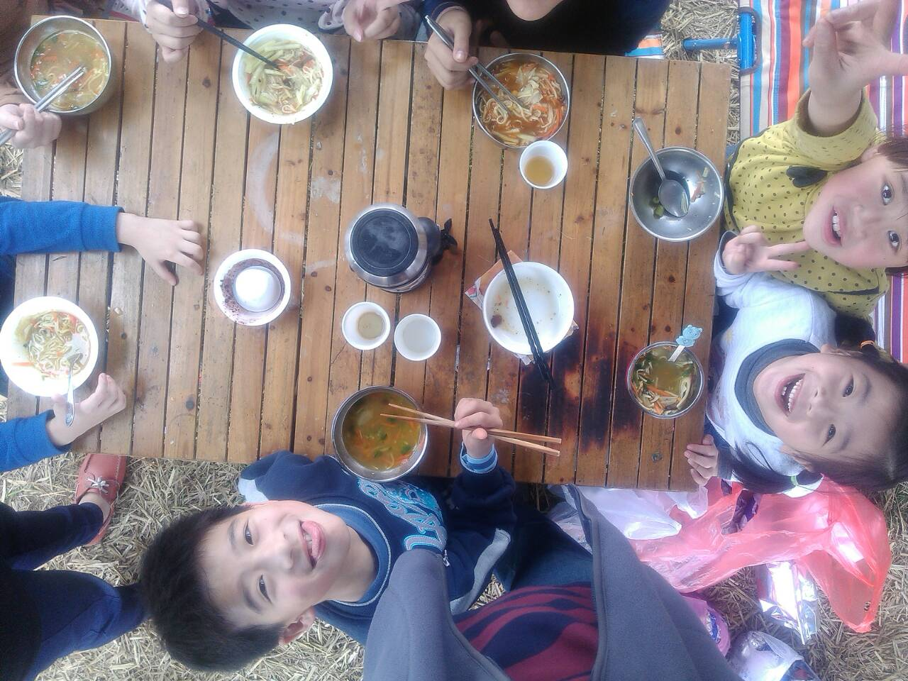
讀經班.是我廣結善緣的起點

Slide 23
我要親眼所見.我才相信
讀經好在那裡.有什麼好處.我要做實驗
雖然醫生說.我女兒學習有障礙.但我要做我女兒的醫生

Slide 24
我要為我的寶貝.畫下美麗的彩虹

Slide 25
哥哥是最好的幫手

Slide 26
畫畫.畫出內心的世界

Slide 27
用拼圖.來訓練大腦

Slide 31
開始找方法

Slide 32
盪鞦韆.可以改善前額葉不明放電.不明放電.會造成專注力不集中

Slide 33
積木.開創無限創意和想像力

Slide 34
就是愛畫畫

Slide 35
拼圖.動動腦

Slide 36
只是讀經.沒有方法的讀經

Slide 38
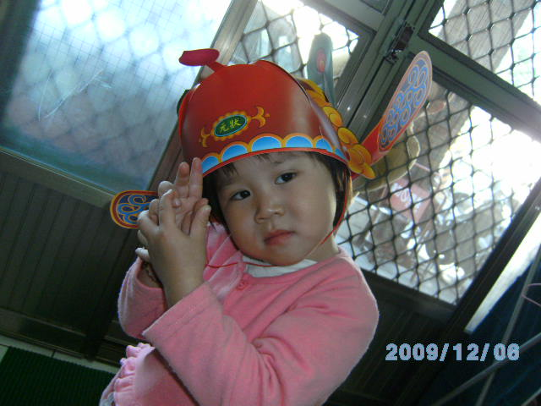

Slide 39
從過動.到坐得住.漸漸進步中

Slide 41
在小孩4歲之前.因大小病不斷.讀經的時間無法固定.也無法照進度.但還是有隨時放讀經音樂.聽很多.卻記的也很多.但是很亂的.所以6歲時(2013)才開始考1段. 7歲時(2014).2月我做了一件事..是我沒想到的事 我把家裡改成讀經教室.和幾位家長做了規劃.於是我们開始展開快樂輕鬆一點壓力都沒有的漫長讀經.叫做 林老師快樂讀經法.

Slide 42
2月份開始.到12月.每天固定4:00-6:00.星期一到五.短短將近10個月.一起共讀的小孩.所訂的段數.全部達到10成…… 不只你嚇一跳.連我自己都嚇一跳. 更誇張的是.我老大.已經4年級了.只有在我们上課的教室旁聽.就偷偷不小心記住了4段.從原本的7段直升11段…….

Slide 43
高段共讀班

Slide 44
高段培訓班.第一次會考

Slide 45
有樣才敢大聲
8段
大學.中庸..三字經.百孝經.千字文.唐詩320-170.弟子規.心經.清淨經.彌勒真經.朱子.孝經

Slide 46
我的努力沒有白費.希望無限

Slide 47
不小心記起來的哥哥

Slide 48
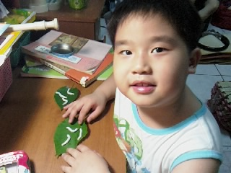
今年哥哥自己規劃20段.因為他說他找到輕鬆的訣竅. 目前五年級讀文雅國小.參加.直笛社.烏克麗麗.合唱團.表演不斷.. 我說不要在讀了.他說可以輕鬆把經記起來.以後長大可以用.為什麼不讀.不要為了幾段讀經.要為了充實自己而讀經. 這小子.竟跟我說教

Slide 49
透過規劃.在去實踐.才能達到目標

Slide 50
讀經不再只是口號
專注力改善.大量識字.培養超強記憶能力.個性溫和.親子共讀.增進親子關係
以上是大眾所知
請看下來……..

Slide 51
有一句話說: 一生中.只要遇到一位會教讀經的老師.就是孩子的幸福 林老師說: 一生中.只要遇到認真.積極在規劃讀經班.家長班.且活潑.生動有趣.的老師.那麼請您一定要把握住.因為天堂就在不遠處…..

Slide 52
王財貴教授之［兒童讀經教育原理］：把握生命中最重要的教育時機，用最簡單恰當的教育方法，給孩子最有價值的教育內容，以啟發孩子的智慧，札根文化精髓，深植讀書風氣，以語文教育為基礎，奠定多元教育的開端，為我們教育的宗旨。 幼兒有極強的學習和記憶能力，已是眾所皆知的事。如何把握住這一段教育的黃金時期，讓我們的孩子受到「一輩子⋯⋯受用無窮」的教育？這是百年來的教育需要改革和反省的方向。

Slide 53
特殊時代特別讀經方法
一 先讀後背.多讀少背.熟讀成誦.會背再背 是讀到會背為止.而不是背到會背為止。是讀進去背出來.而不是背進去背出來。讀進去是一個漫長的過程. 背出來是結果.是一件簡單的事。人都畏難從易.結果求易反難

Slide 54
是用讀經來開發記憶力.而不是用記憶力來背書 是用讀經來開發記憶力.而不是使用記憶力 背書主要是肌肉的活動.而不是思維的活動.所以要仰制左腦.開發右腦.不要人為地引導學生去閱讀和理解。

Slide 55
開啟智慧之門 .求道

Slide 56
科學見證奇蹟
偶然的發現最近(2006年) 在台中自然科學博物館生命科學館的常態展｜生老病死，展覽場裡有一個簡單的腦波檢測機，偶然的一位道親去測試時，突發奇想開始用三寶，結果腦波圖立刻從上下震盪而完全靜止下來幾乎成為一直線。當場這位道親被三寶的威力嚇到了，大家聽到這個訊息後，也一一前去測試，結果都一樣，只要一用三寶，不論守玄也好、默念真經也好，腦波立刻呈現平穩的α波 。這個結果很驚人，因為腦波呈現α波（8-12Hz）是所有禪修、靈修者所夢寐以求而且難以達成的目標，而每一個道親只要用三寶，都可以立刻出現α波。 石岡距台中很近，幾乎每一個道親都去測過，台北道親聽到消息也想專程走一趟台中科博館。後來一位壇主找到一位在台灣研究腦波二十年的電腦及腦波專家，他研發專門針對修行團體需求的腦波機，與許多修行團體合作測試修行者的腦波，包括國內著名的潛能開發機構都使用他研發出的腦波機。 佛堂和這位 黃 先生合作，做了一系列腦波測試，從道親、非道親、修三寶的道親、有在道場修辦，但沒修三寶的道親、只有求道沒有修、也沒吃素的道親…在佛堂測、佛堂請壇測、佛堂以外的地方測…經過一個多月做各種測試後，終於有了結論。 檢測腦波的結果很驚人，也讓我對「道」、對「天命」、對「超生了死」有了更進一步、更科學的認識。什麼是腦波？ 在告訴各位腦波檢測驚人結果以前必須先對什麼是腦波有一點概念。

Slide 57
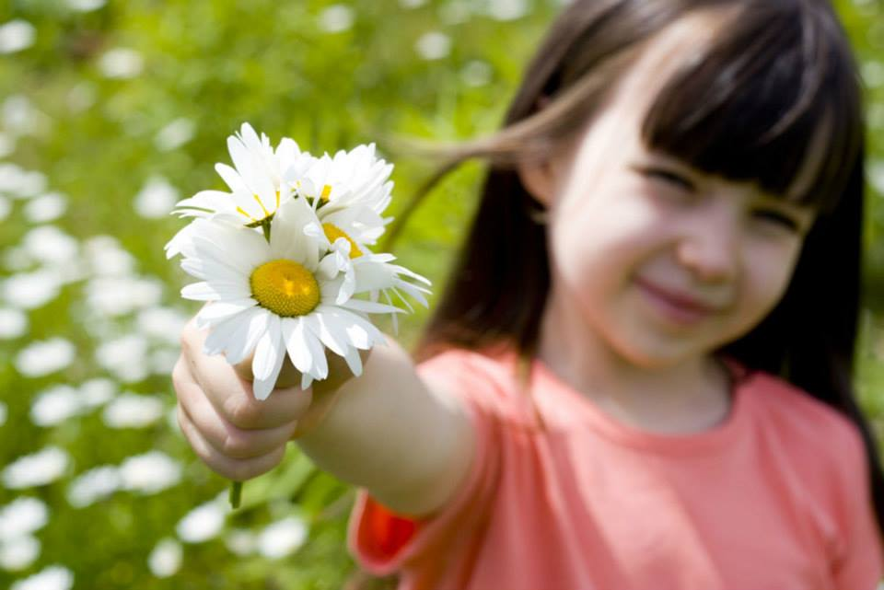
亂世給孩子最好的禮物
求道開智慧
有那個宗教敢掛保證.
史上唯一由台中科博館.腦波室掛保證.求道開啟智慧之門的腦波.呈現穩定波.
α波：禪定波。修行者波。
超大量讀經
楊定一曾在美國針對過兒童腦波變化做研究，他發現，當小朋友朗誦古文時，腦波的狀態與靜坐時一樣，彼此平行如一道巨大的雷射光波，這代表著深層的紓解與冥想，更是讓大腦發揮創意的必要條件。
而且研究也發現，讀經的孩子比一般兒童記憶力更強，且讀經時腦波變化類似深度打坐時的反應，由β波轉為緩慢的α波，身心也變得寧靜安詳，注意力也更為集中。

Slide 58
從讀第一遍到錄像成功，讀書的時間應占全部時間的70%以上，越多越好。纯讀經的標誌是背書時間只占全部時間的10%-30%。
左腦認識經典和讀熟經典，约70~100遍可達到右腦速度，這個過程左腦由思维活耀到漸漸屏蔽。
右腦存儲經典：以最快速度入定持續讀50~100遍，就可能漸漸打開右腦，用右腦記憶。

Slide 59
你願意為8G手機擴充到16G.32G記憶體 你怎麼不願意為孩子的腦擴充記憶體呢

Slide 61
從2013年的1段.到2016年23段
經營讀經班五大要點
讀經班給家長看見希望.家長怎麼會不心動
讀經班給家長看見希望.怎麼有推不動的道務
讀經班給家長看見希望.不會有家長捨得離開
讀經班給家長看見希望.家長也願意投入團隊
讀經班給家長看見希望.那麼恭喜.崇德友變崇德人…..
那麼您們讀經班的希望在哪裡

Slide 62
讀經班會遇到各種不同特質的家長.通常.不好搞定.國字臉.高傲.眼睛長在頭頂的家長.最後都是我們的固定班底.因為有句俗話說.嫌貨.才是買菜者..
最後這些有特質的孩子.將會為讀經班創造奇蹟

Slide 63
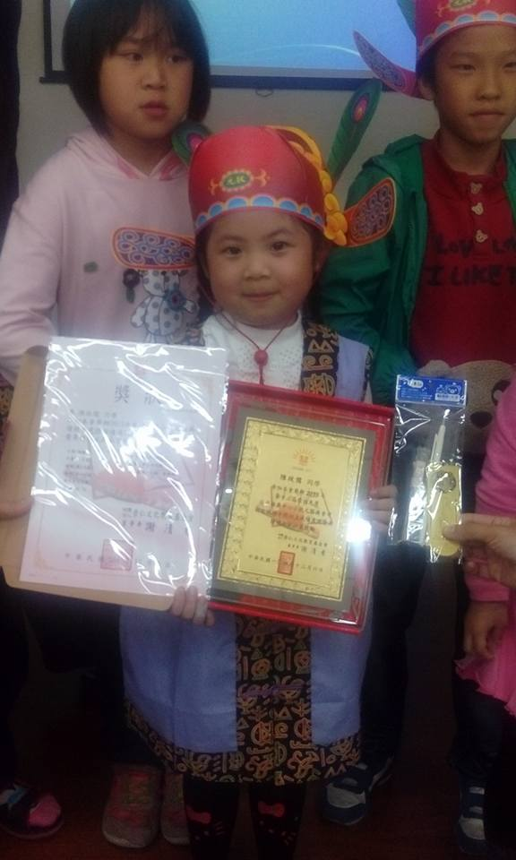
12段陳玟儒.第一年5段
5歲10個月讀經1年8個月考12段 大學全文，中庸全文 論語2段，老子2段⋯⋯ 孝經全文1段 唐詩170_320首 百孝經全，弟子規全 三字經全，朱子治家格言全 千字文全，百孝經全 心經，清靜經，彌勒真經 共12段 透過方式，堅持到底，優秀媽媽就是孩子的觀世音菩薩

Slide 64
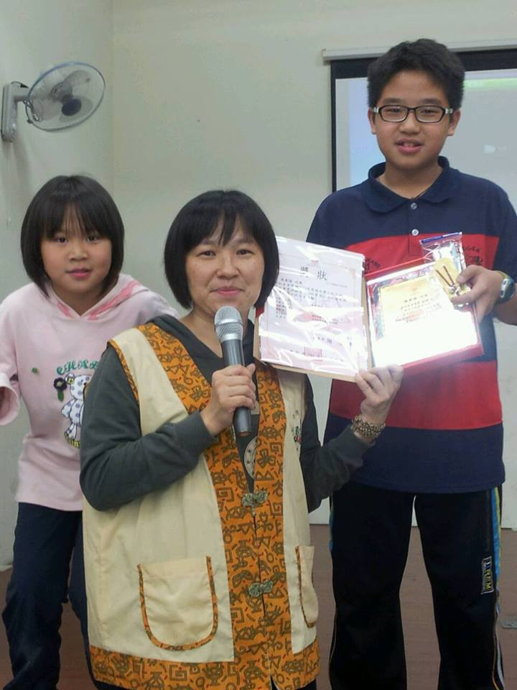
14段陳宥瑋/小六/文雅國小
2013考7段/2014考11段/2015考14段/聽覺啟發
大學，中庸，論語2段， 老子2段，孝經全文，唐詩90_320首2段， 百孝經，弟子規，三字經，千字文，心經，清靜經，彌勒真經，，百孝經聖訓1-28篇，詩經1段 共14段⋯⋯

Slide 65
9段陳黛儀/小三文雅國小
2013年考1段/2014年考8段/2015年考9段
9段
心經.清靜經.彌勒真經
百孝經聖訓
三字經.朱子治家格言
百孝經.弟子規
唐詩320-170
老子2段
論語
孝經

Slide 66
陳俊睿.大森林幼稚園.大班讀全美幼稚園.剛來大楓時是小班
大學.中庸.老子2段.弟子規.三字經.千字文.莊子.心經.清靜經.彌勒真經.朱子唐詩320-170.聖訓.1-28
˙
2013考1段2014考8段2015考12段

Slide 67
2段何辰昱(豐田國小)
2個月
百孝經.弟子規
彌勒真經
心經
清靜經

Slide 68
2段陳信宏(仁美國小)
2個月
百孝經
弟子規
彌勒真經
心經
清靜經

Slide 69
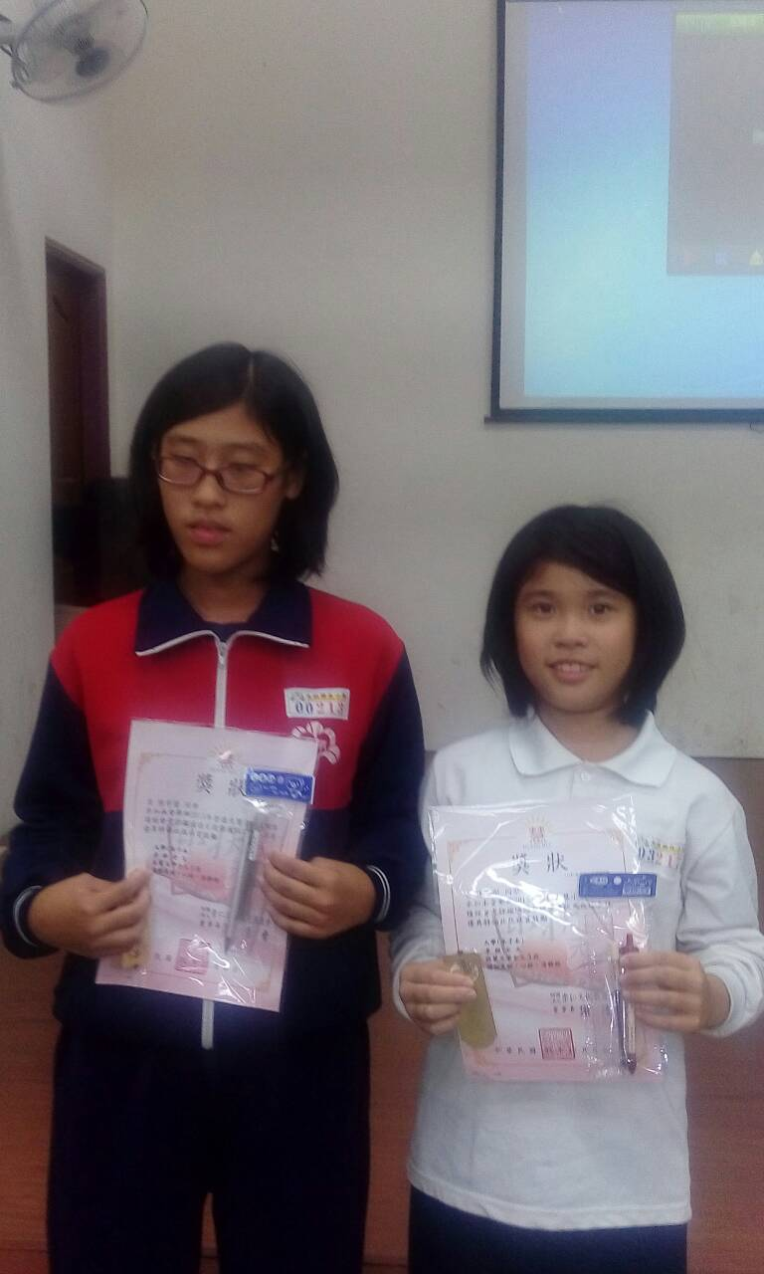
姐妹
6段張宇萱/國小5大明國小
6段張宇彤/國小2大明國小
大學
孝經
百孝經
弟子規
千字文
彌勒真經
心經
清靜經
大學
孝經
百孝經
弟子規
千字文
彌勒真經
心經
清靜經

Slide 70
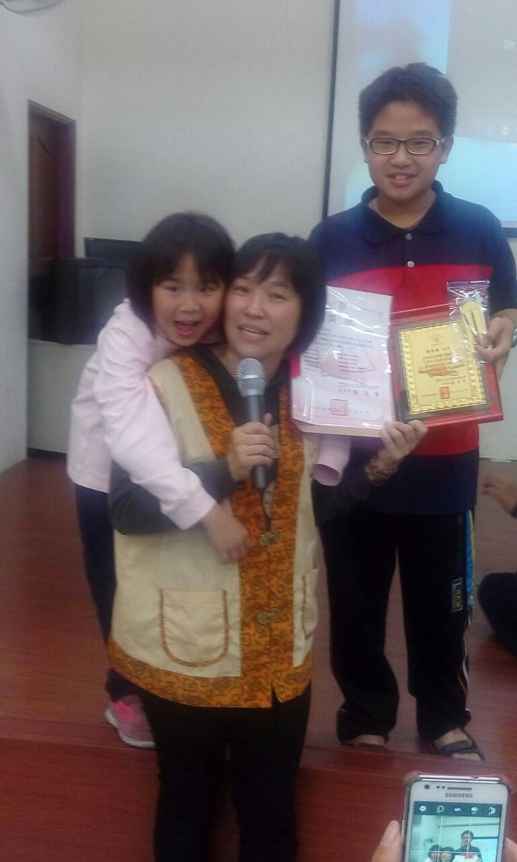
讀經這條路，就像ㄧ杯茶 會苦一陣子，但不會苦ㄧ輩子 因為突破第10段，再來20段，， 就像喝茶，慢慢回甘的開始

Slide 71
長期讀經，是全腦潛能開發，堅持讀經的最後，會得到4個字， 融，會，貫，通，，， 孩子的一生就一次，值得我們投資

Slide 72
10段/小二/大明國小
大學
中庸
老子2段
孝經全文
百孝經.弟子規
三字經.朱子
唐詩
千字文.
彌勒真經.心經.清靜經

Slide 73
9段莊士宏/小五/大明國小
大學
老子2段
孝經
百孝經.弟子規
唐詩320-170
三字經.朱子
千字文
彌勒真經.心經.清靜經

Slide 74
金光閃閃

Slide 75
太優秀了

Slide 76
別說不可能，有方法，一定可以突破 一種快樂輕鬆讀經法，任何人都適用
一樣米養百樣人，所以任何人都適用的快樂無壓力讀經法

Slide 77
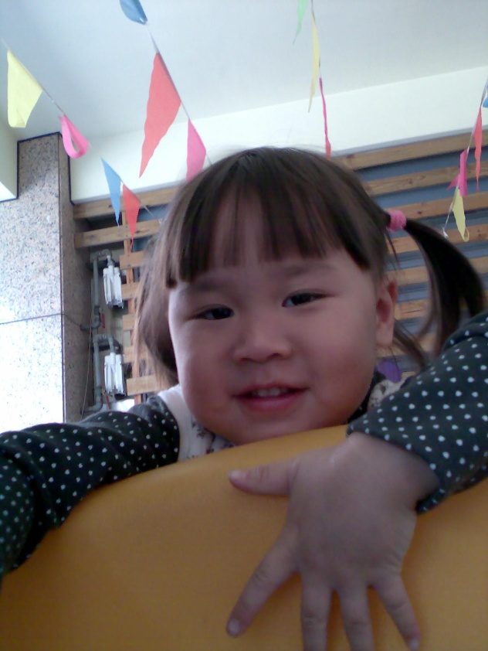
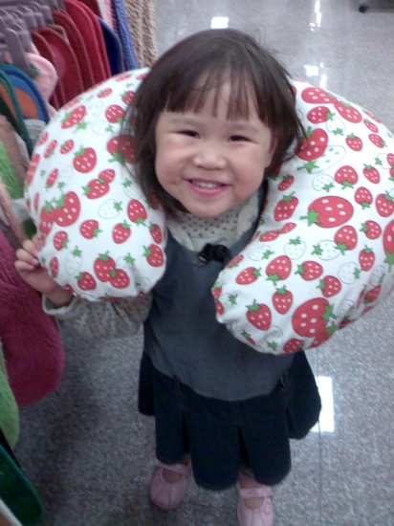
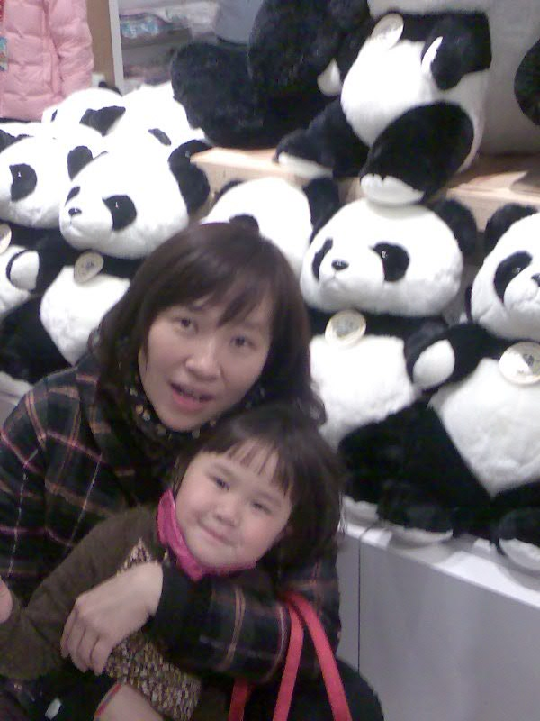
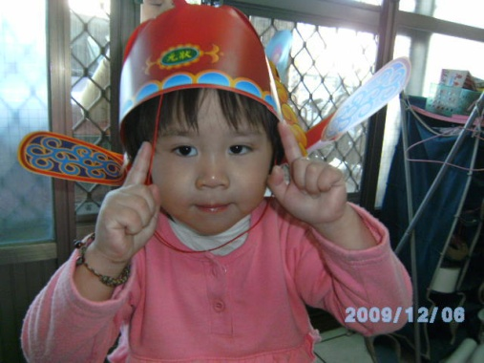
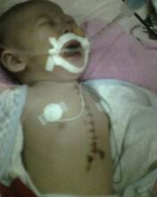
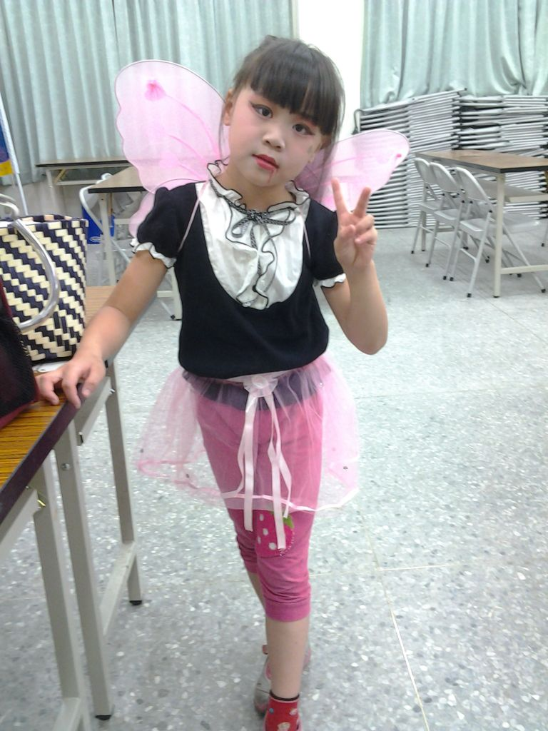
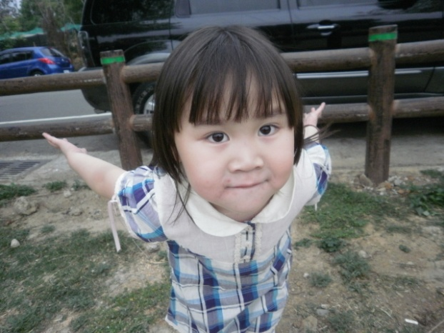
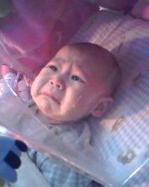

Slide 78
林老師 快樂輕鬆 無壓力讀經法 現在跟著我一起來讀經

Slide 79
大楓高段班2016
陳宥瑋16段國中1年級
陳玟儒16段國小1年級
陳黛儀15段國小四年級
莊孟珊12段國小三年級
莊士宏12段國小六年級

Slide 80
2016年 再見證奇蹟
陳玟儒
葫蘆墩國小1年級
16段

Slide 81
陳宥瑋16段大華國中

Slide 82
陳黛儀15段文雅國小 四年級

Slide 83
莊孟珊12段大明國小 三年級

Slide 84
莊士宏12段大明國小五年級

Slide 85
2015----2016-又多一塊金牌

Slide 86
一直衝上台的光榮

Slide 87
又是大楓讀經班

Slide 88
有堅持的有規劃.全都在榜上

Slide 93
其他班見證奇蹟.
成果分享

Slide 94
永靖讀經班余冬彥大班16段 妹妹旁聽.不小心4段

Slide 95
去年報3段.過0段/今年報9段過7段 目前中班(豐原讀經班.乙區)

Slide 96
合不攏嘴的榮耀. 哥哥23段.妹妹22段.大雅讀經班

Slide 98
帶孩子看見自己的努力.見證三寶開智慧的奇蹟

Slide 99
我比他們家的人還開心.因為堅持.因為相信林老師…..所以去嘗試

Slide 103
2017再創佳績
想繼續看下去嗎

Slide 104
國二哥哥19段/國小五妹妹18段

Slide 105
2016年考8段

Slide 106
成長.妹妹.青少年.小姐.媽媽.
2017年竟然考24段
媽媽的潛力是無限的.一旦啟動.就停不下

Slide 107
讀經2年
劉子瑜.101.3月.24
劉子瑒.101.3月…
2017彰化縣會考16段第一名
全國讀經會考8段
2017崇德光慧會考24段第三名

Slide 111
2016考22段/2017.考28段

Slide 112
2016.23段/2017.30段

Slide 114
現場偉大的媽咪們.趕快啟動停不下來的細胞吧.

Slide 115
我肯定所有孩子都是績優股
一分耕耘一分收穫 您付出多少，全部受益寶貝身上 若說要投資，我會投資在寶貝的身上，因為沒有風險，而且一直漲一直漲，不會跌，是一輩子的資優股 優秀的家長們，您們開始投資了嗎
把每一位孩子當作是我們的孩子.那麼沒有推不動的道務

Slide 116
以前修行要到深山
現在在家可以得道
以前高段班要放棄幼稚園.國小課業
現在只要跟林老師一樣.在家規劃課表一步一腳印.
不要觀望.趕快計畫.

Slide 117
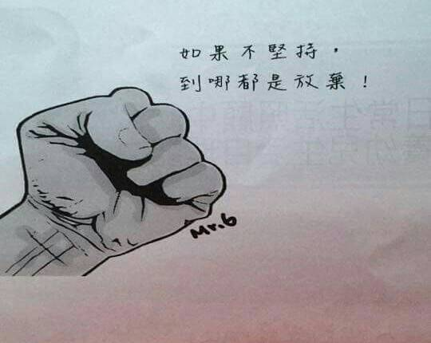
引爆不可能的潛能其實就是回到最平凡
沒有嘗試.就沒有權利說失敗

Slide 118
有方法讀經
不用放棄幼稚園.國小的學習環境
量身訂做.屬於孩子們的專屬讀經課表

Slide 124
我知道.時間不夠….
我也知道下課後.您們一定會沒完沒了
所以…….

Slide 125
林老師快樂輕鬆讀經法 0973-597516林慧俞 ID:lin0930888 大楓親子讀經班(臉書) 神岡親子讀經班 有需要後學到各班分享.請提前預約.後學很願意把這快樂輕鬆讀經法跟大家分享.我們一起來改寫讀經歷史… 為孩子量身訂做.讀經課表….

Slide 126
孩子的貴人就是家長

Slide 127
孩子讀經成功靠大家

Slide 128
天意
讀經道務鴻展一切都是
天意

